Slide 1
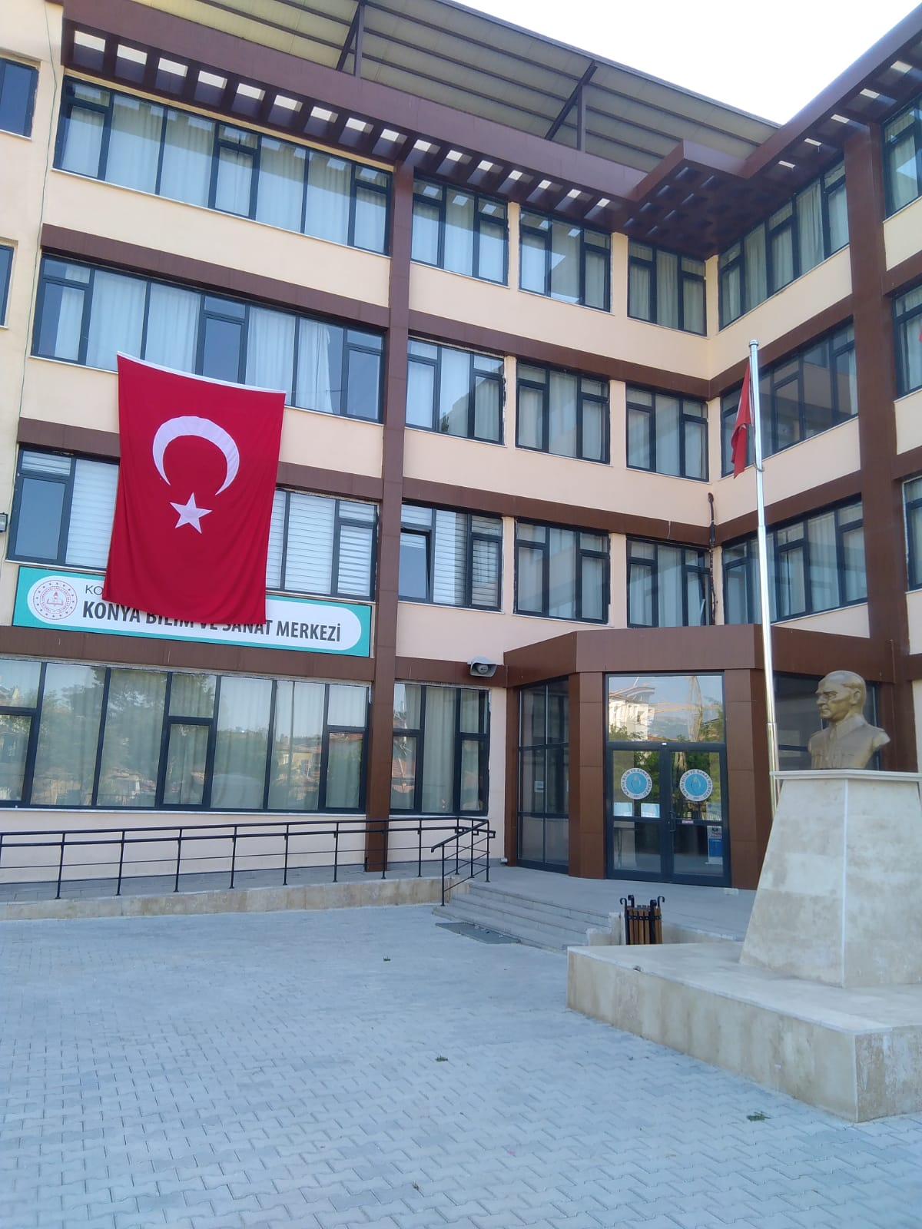
KONYA BİLİM VE SANAT MERKEZİ TANITIM

Slide 2
İÇERİK
BİLSEM
Özel Yetenekli Çocuk
Eğitim Programları Hakkında Bilgilendirme
Etkinlikler
Bilsem’ de İşleyiş

Slide 3
BİLSEM NEDİR?
Bilim ve Sanat Merkezleri, Okul Öncesi, İlkokul, Ortaokul ve Lise çağındaki özel yetenekli öğrencilerin bireysel yeteneklerinin farkında olmalarını sağlamak, kapasitelerini geliştirmek ve en üst düzeyde kullanmalarını sağlamayı amaçlar.

Slide 4
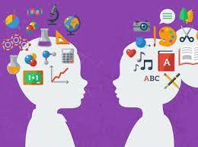
BİLSEM NE DEĞİLDİR?
Okul değildir.
Takviye kursu değildir.
Etüt merkezi değildir.
Dershane değildir.
Özel okul değildir.

Slide 5
OKUL’ da | BİLSEM’ de
Ders vardır. | Zenginleştirilmiş etkinlik vardır.
Sınıf vardır. | Atölye/birim vardır.
Sınıf düzeyi vardır. | Program düzeyi vardır.
Diploma vardır. | Program tamamlama belgesi vardır.
Örgün eğitim kurumudur. | Özel eğitim kurumudur.
Öğretmenlerle ders işlenir. | Danışmanlarla program tamamlanır.
Toplu öğretim yapılır. | Bireyselleştirilmiş eğitim planı uygulanır.
Sınıf rehber öğretmeni kavramı vardır. | Danışman öğretmen (Mentör) kavramı vardır.

Slide 6
Bilim ve Sanat Merkezleri, Milli Eğitim Bakanlığı Özel Eğitim ve Rehberlik Hizmetleri Genel Müdürlüğüne bağlıdır.
İşleyişi en son Ocak 2022 tarihli ve 2771 sayılı Tebliğler Dergisi'nde yayımlanan Bilim ve Sanat Merkezleri Yönergesidir.
Bilim ve sanat merkezlerine ve özel yetenekli bireylere yönelik bilgileri ve güncellemeleri bu adreslerden takip edebilirsiniz:
http://orgm.meb.gov.tr/
http://konyabilsem.meb.k12.tr/
bilsem.meb.gov.tr öğrenci girişi

Slide 7
ÖZEL YETENEKLİ BİREY
Yaşıtlarına göre daha hızlı öğrenen; yaratıcılık, sanat, liderliğe ilişkin kapasitede önde olan, özel akademik yeteneğe sahip, soyut fikirleri anlayabilen, ilgi alanlarında bağımsız hareket etmeyi seven ve yüksek düzeyde performans gösteren birey.

Slide 8
PROGRAM BASAMAKLARI
Merkeze kayıtları yapılan öğrenciler;
Uyum,
Destek Eğitimi,
Bireysel Yetenekleri Fark Ettirme (BYFP),
Özel Yetenekleri Geliştirme (ÖYGP),
Proje Üretimi gibi alanlarda eğitim programlarına alınırlar.

Slide 9
Program İlkeleri
Programlar öğrenci merkezlidir.
Programlar danışman öğretmenlerin rehberliğinde bireysel öğrenmeye uygun olarak hazırlanır.
Programlar beceri kazandırmayı hedefler. (Etkin problem çözme, karar verme, işbirliğine açık olma, yaratıcı düşünme gibi…)
Programlar öğrencilerin yaparak yaşayarak öğrenen, üreten, sorun çözen, çevresi ile olumlu iletişim kurabilen, bilimsel araştırma ve buluş yapabilen bireyler olarak yetişmeleri sağlanacak şekilde yürütülür.
Uygulanacak eğitim programlarının her aşamasında değerler eğitimine yer verilir.
Bilsem’de gerçekleştirilen bütün etkinliklerin temelinde proje üretme ve geliştirme çalışmaları esas alınır.

Slide 10
BİLSEM DÖNEMLER PİRAMİDİ
Görsel Sanatlar Müzik
Yetenek Alanı
Genel Zihinsel Yetenek Alanı
Ortaöğretimden mezun olana kadar (Haftalık ders saati aralığı 2-8)
PROJE ÜRETİMİ (PD)
Ortaöğretimden mezun olana kadar (Haftalık ders saati aralığı 2-8)
4 Yıl Boyunca (Haftalık ders saati aralığı 4-12)
8. sınıfın sonuna kadar
ÖZEL YETENEKLERİ GELİŞTİRME (ÖYG)
2 Yıl Boyunca (Haftalık ders saati aralığı 4-12)
7. ve 8. sınıf
BİREYSEL YETENEKLERİ FARKETTİRME (BYF)
2 Yıl Boyunca (Haftalık ders saati aralığı 4-12)
5. ve 6. sınıf
DESTEK EĞİTİMİ PROGRAMI
2.-3.Sınıf (2 yıl haftada 4-12 saat)
4.Sınıf (En az 1 yıl haftada 4-12 saat)
(40 saat)
UYUM PROGRAMI
(40 saat en fazla)

Slide 11
Uyum programı
Uygulanan ilk program olan Uyum Programı, en fazla 40 saat olacak şekilde planlanır. Veli, öğretmen, öğrenci herkesin birbirini anlamaya ve ortak bir dil oluşturulmaya çalışılan aşamadır. Bu dönemde öğrencileri tanımaya yönelik etkinlikler planlanmakta ve uygulanmaktadır. Aynı zamanda kurumun misyonu, vizyonu, ilke ve değerleri öğrencilere aktarılmaktadır. Uyum programı sonunda hedeflenen; Veli-Öğrenci-BİLSEM’ in bütünleşmesi ve ortak amaç edinmesidir.

Slide 12
Destek eğitim programı
Eğitim programlarının ikincisi ve aslında temelidir. Destek eğitimi sonunda öğrencilerin;
Kendini tanıyan ve akranları, ailesi, çevresi ile etkili iletişim kurabilen,
Nasıl öğrendiğini bilen ve farklı öğrenme yöntemlerini kullanabilen,
Grup çalışmasına yatkın ve grup içerisindeki rol ve sorumluluklarını yerine getirebilen,
Liderlik davranışları gelişmiş,
Bilimsel yöntemler kullanarak veri toplayan,
Uygun tekniklerle problemlere çözüm bulabilen,
Bilim insanında olması gereken çalışma disiplinine sahip bireyler olarak yetişmesi amaçlanmaktadır.

Slide 13
Bireysel yetenekleri fark ettirme programı
Bu program sürecinde öğrencinin;
Disipline olan ilgisi, öğrenme hızı, merakı,
Alanda derinlemesine bilgi isteği,
Yaşamsal süreçlerdeki problemleri alana taşıyarak çözüm bulma gibi özelliklerini gözlemlemeye yönelik etkinlikler planlanmakta ve uygulanmaktadır.Uygulanan program sonunda öğrencilerden elde edilen bulgular, Öğretmenler Kurulunda değerlendirilerek her öğrencinin özel yetenek alanı ve/veya alanları belirlenmektedir.

Slide 14
Özel yetenekleri GELİŞTİRME programı
Özel Yetenekleri Geliştirme Programı bir alandan haftada 4 saat olmak üzere 2 yılı geçmeyecek şekilde uygulanmaktadır.Bu programda, BİLSEM’ e genel zihinsel yetenekle gelen öğrencinin yeteneğinin performansa dönüştüğü özel alan artık tespit edilmiş durumdadır.
Özel Yetenekleri Geliştirme Programında öğrencinin yetenekli olduğuna karar verilen en fazla iki alanda derinlemesine veya ileri düzeyde bilgi, beceri ve davranış kazandırma amaçlanmaktadır. Belirlenen ve geliştirilmesi hedeflenen özel yetenek alanları şunlardır: Fen Bilimleri, Sosyal Bilimler, Matematik, Müzik, Görsel Sanatlar, Dil Sanatları.

Slide 15
Proje üretimi
Proje üretimi süreci haftada 1 ile 4 ders saati arasında olacak şekilde uygulanmaktadır.Bu programda, öğrenciler ilgi, yetenek ve tercihlerine göre proje gruplarına ayrılır ve kendi seçtikleri proje üzerinde çalışarak disiplinler arası çalışma ve farklı becerilerin sentezini gerçekleştirmeye yönelik projeler hazırlar. Öğrencilerin danışman öğretmenler rehberliğinde kendi seçecekleri projeler doğrultusunda çalışmaları, geliştirdikleri çözüm uygulamaları ve bu süreç içerisinde öğrenmeleri temel alınır.

Slide 16
UYUM programı

Slide 17
MEZUN ÖĞRENCİLERİMİZİN BİLSEM HAKKINDAKİ DÜŞÜNCELERİ
Benim yaklaşık 8 yıllık bilim sanat tecrübemi değerli kılan faktör öğretmenlerimdi. Onlar sayesinde hem akademik hem de sosyal hayatımda halen kullandığım sayısız bakış açısı gördüm. Kendime ve kendi öğrenme biçimime dair anlayış kazanmama yardımcı oldular. Umarım diğer öğrenciler de benim kadar şanslı olurlar:)

Slide 18
Bilsem'e gitmek ilköğretim ve ortaöğretim yıllarımda yaptığım en iyi aktivilerden biriydi.
Bilsem benim hayatımı değiştirdi diyebilirim. Fen lisesinde okurken bilsemde sosyal bilimler alanında proje üretme imkanı buldum. Böylece sosyal bilimlere olan ilgi ve yeteneğimi keşfettim. Bundan sonra ise kariyerimi bu alanda devam ettirmek istiyorum. Şayet bilsem olmasaydı bu yeteneğimi belki de fark edemeyecektim. O yüzden bu kuruma minnettarım.

Slide 19
Ben Bilsem’e devam etmekle çok memnun kaldım ve severek gittiğim bilsem sayesinde iyi bir İngilizce öğrendim.
Hayatımın en güzel birçok anısını burada geçirdim. Çok sevdiğim arkadaşlarımla ve hocalarımla tanıştım. Beni geliştirdiniz. Hayatımı çok daha iyi bir yönde şekillendirdiniz. Araştırma ruhumu söndürmediniz. BİLSEM'i asla unutmayacağım. Veda etmek ne kadar da zor bir şeymiş. Her şey için çok teşekkür ederim. ❤ Sağolun var olun.

Slide 20
Daha özelleştirilmiş alanlarda dersler ortaya konabilir. Mesela biyoloji diye tek bir ders değil de bitki biyolojisi, insan anatomisi, tek hücreli canlılar gibi farklı dersler açılarak daha net bir konuda daha çok bilgi öğrenmemiz sağlanabilirdi. Bu tür özel alanlarda uzmanlaşmış hocalarla daha çok deney yapabilir, daha düzgün projeler ortaya koyabilirdik. Ekonomi ve sanat tarihi dersleri de olmalı bence, olsaydı ben kesin alırdım. Biliyorum öğrenci sayısı belli gruplarda 5-6 kişi oluyor çok çeşitli ders demek daha çok öğretmen ve daha çok ekipman demek.ve bütçe buna müsait değil. Kendimi bilmem ama gerçekten zekası 10m öteden fark edilen arkadaşlarım vardı. Güçlü bir Türkiye için desteklenmemiz gerektiğini söylüyor ve bitiriyorum. Okumanız ve dikkate almanız dileğiyle:)
Öğrencilerin bulundukları sürece eğlenecekleri bir yer olduğunu düşünüyorum. Aynı kalitede devam etmesini diliyorum

Slide 21
Bilsem eğlenerek öğrendiğim bir yerdi. Yeni arkadaşlıklar edinmemde ve kendime güvenimi geliştirmemde yardımcı oldu. Öğretmenlerin hepsi çok düşünceli ve yardımcılardı bu yüzden orada çok güzel vakit geçirdim.
Yeteneklerimi fark edip geliştirmemi sağlamış olan mükemmel bir kurum. Kaliteyi muhafaza etmek amacıyla sayıları daha fazla artmamalı.
BİLSEM devletin eğitim kurumları arasında öğrenciye en çok fayda sağlayan, eğitim vizyonu katan ve öğrenciye keyif aldığı bir eğitim biçimiyle eğitim-öğretim yapan en başarılı kurumdur.
Öğrencilere olan katkısının aşırı yüksek olduğunu düşünüyorum. Sadece derslere olan katkısı değil sosyallik ve vakit geçirme konusunda da kusursuz biryer BİLSEM. Dersime giren girmeyen bütün hocalara teşekkür ederim. Bana sevmediğim dersleri bile sevdirdiler.

Slide 22
KİTAP TAVSİYESİ
Yetişin Çocuklar Bebeklikten Ergenliğe Çocuk Yetiştirme Kılavuzu - Prof. Dr. Selçuk Şirin
Geliştiren Anne-Baba - Doğan Cüceloğlu
Başarıya Götüren Aile - Doğan Cüceloğlu
Çocuklarla El Ele Ebeveynlik - Pam Leo
Koşulsuz Ebeveynlik – Alfie Kohn
Yetenekli Çocuğun Dramı – Alice Miller
Dramsız Disiplin - Tina Payne Bryson , Daniel J. Siegel
Ergen Beyin Rehberi - Daniel J. Siegel
Zehirlenen Çocukluk - Sue Palmer
Duygusal Zekası Yüksek Çocuklar Yetiştirmek - John Gottman
Anne, Baba ve Çocuk Arasında - Haim Ginott, W. Wallace Goddgart
Kusursuz Ebeveyn Yoktur - Isabelle Filliozat
Çocuğun Duygusal Dünyası - Isabelle Filliozat
Çocuklarımızla Cinsellik Hakkında Nasıl Konuşmalıyız? - Prof.Dr. Bengi Semerci
Birlikte Büyütelim Çocuk Ruh Sağlığı - Prof.Dr. Bengi Semerci
Bütün Beyinli Çocuk - Danıel J. Sıegel, Tina Payne Bryson
Özel Yetenekli Çocukların Psikolojisi - Dr.Marilena Z.Leana
Çocuğum Üstün Zekalı Mı? - Dr.Marilena Z.Leana
Her Çocuk Üstün Yeteneklidir - Dr. Bahar Eriş
Üstün Yetenekli Çocuklar ve Eğitimi Öğretmenler ve Ebeveynler İçin El Kitabı - Dr. Gary A. Davis
Üstün Zekalı Olarak Büyümek- Barbara Clark
Özel Yetenekli Çocuğum Var - orgm.meb.gov.tr, e-kütüphane

Slide 23
KONYA BİLİM SANAT MERKEZİ
Hatırlatma!!!
Devamsızlık bir eğitim öğretim yılında %20 yi geçince bilgilendirme ve %30 u geçtiğinde devamsızlıktan öğrencinin kaydı silinir.
Her yıl eylül ayının ilk haftasının sonuna kadar kayıt yenileme yapılır.
Devam-devamsızlık ve ilişik kesme MADDE 14 – (1) BİLSEM’de bir eğitim ve öğretim yılında özürsüz devamsızlık süresi eğitim süresinin %30’unu geçemez. Devamsızlığı %20’ye ulaşan öğrenciye devamsızlık uyarısı gönderilir. Mazeret göstermeksizin devamsızlık sınırını aşanların kaydı dönem sonunda silinir. (2) İkamet adresi değişikliği nedeniyle gittikleri il/ilçelerde BİLSEM bulunmaması dolayısıyla BİLSEM’e devam edemeyen öğrencilerin, BİLSEM öğrencisi olma hakkı saklı kalır. Bu hüküm büyükşehir merkez ilçeleri için uygulanmaz. Kayıt hakkı saklı tutulan öğrenciler bulundukları il/ilçede destek eğitim odasından öncelikli olarak yararlandırılır. (3) BİLSEM’e kayıtlı olup kayıt güncelleme döneminde işlem yaptırmayan öğrencilerin BİLSEM ile ilişiği kesilir. Ancak kayıt güncelleme tarihleri içinde resmî mazeret belirtilmesi hâlinde bu hüküm uygulanmaz. (4) Her program sonunda, programa devam eden öğrencilerin durumları BİLSEM öğretmenler kurulunda değerlendirilir. Devam ettiği programdan istifade edemediği ve programa devamında yarar bulunmadığı oy çokluğuyla kararlaştırılan öğrencilerin BİLSEM’le ilişiği kesilir. Karar öğrenci velisine bildirilir. (5)Devam-devamsızlık işlemleri BİLSEM modülü üzerinden takip edilir
REHBERLİK SERVİSİ

Slide 24
TOPLANTIMIZA KATILDIĞINIZ İÇİN
TEŞEKKÜR EDERİZ.
Ümit AKTEPE
Psikolojik Danışman
İLETİŞİM
TEL:03323505021
https://konyabilsem.meb.k12.tr/
konyabilsem
konyabilsem

